Slide 1
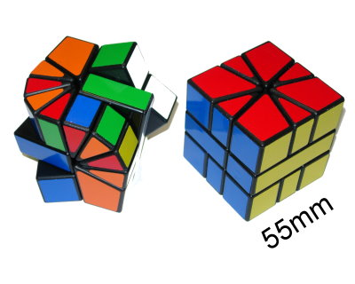
Square-1
DavidGuo
交大應數 郭君逸 助理教授

Slide 2
圖片來源
許老師網頁
Jaap’s Puzzle Page
Lars Vandenbergh’s CubeZone

Slide 3
Square上下層的組成
四個邊塊及四個角塊
邊塊中心角30度
角塊中心角60度

Slide 4
Square中間層的組成
兩梯形塊
因為中間層的關系，所以上下層要形才180度才能轉的動。

Slide 5







上下層的組合
參閱Lars Vandenbergh's CubeZone

Slide 6
請先將你的Square-1轉亂

Slide 7
最佳解(God’ Algorithm)
2005年由Mike Masonjones用程式計算出最佳解為13步。
Twists | Positions
0 | 1
1 | 64
2 | 1153
3 | 17050
4 | 235144
5 | 3091458
6 | 38893230
7 | 452031138
8 | 4459167504
9 | 33671064770
10 | 149502310936
11 | 183662070768
12 | 63945120032
13 | 157452752
Total: | 435891456000
Twist Metric
請參閱Jaap’s Puzzle Page

Slide 8
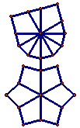


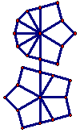





Step1 轉成立方體

Slide 9
Step2 將角塊顏色轉好
10/30/-10

Slide 10
Step3 將邊塊顏色轉好
0-1/-30/41/-41/30/01

Slide 11


Step4 將角調整正確位置
/-30/33/0-3/

Slide 12


Step5-1 將邊調整正確
10/03/-1-1/1-2/-10

Slide 13

Step5-2 將邊調整正確
10/-1-1/60/11/-10

Slide 14


Step5-3 將邊調整正確
/33/-10/2-4/4-2/0-2
/-42/1-5/30/33/30

Slide 15



Step6 調整中間層
/60/60/60

